Slide 1
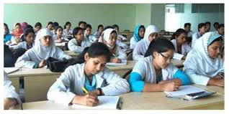
আজকের ক্লাসে সবাইকে
স্বাগত

Slide 2
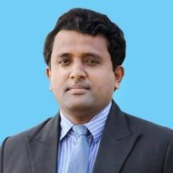
পরিচিতি
আতিক উল্যাহ
প্রভাষক হিসাববিজ্ঞান
দোল্লাই নোয়াবপুর সরকারি কলেজ
চান্দিনা, কুমিল্লা
শ্রেণি: একাদশ
বিষয়: হিসাববিজ্ঞান
অধ্যায় তৃতীয়
পাঠ : ব্যাংক সমন্বয় বিবরনী

Slide 4
শিখনফল
এই পাঠ শেষে শিক্ষার্থীরা...
ব্যাংক সমন্বয় বিবরণীর সংজ্ঞা বলতে পারবে
j
নগদান বহির ব্যাংক জমা ও ব্যাংক বিবরণীর ব্যাংক জমার গরমিলের কারণ বলতে পরবে
ব্যাংক সমন্বয় বিবরণী প্রস্তুত করতে পরবে
্
ব্যাংক সমন্বয় বিবরনী প্রস্তুত করার উদ্দেশ্য বলতে পারবে।

Slide 5
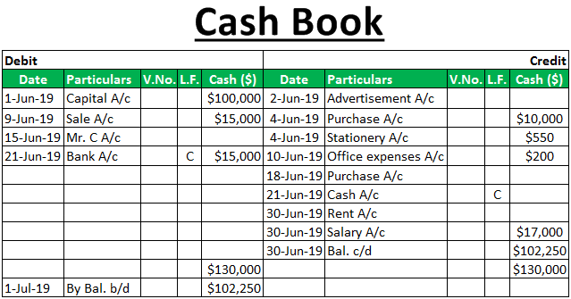

Slide 7
নগদান বহির ব্যাংক জমা ও ব্যাংক বিবরণীর ব্যাংক জমার গরমিলের কারণসমূহঃ
ব্যাংক কর্তৃক সরাসরি পরিশোধ
জমাকৃত চেক যা ব্যাংকে আদায় বা জমা হয়নি
ইস্যুকৃত চেক যা ব্যাংকে উপস্থাপিত হয়নি
ব্যাংক কর্তৃক চার্জ বা জমাতিরক্তের সুদ ধার্য
সরাসরি ব্যাংকে জমা বা ব্যাংক কর্তৃক সরাসরি আদায়
ব্যাংক কর্তৃক সুদ মঞ্জুর
ডেবিট মেমোরেন্ডাম এবং ক্রেডিট মেমোরেন্ডাম
বিলের বাট্টাকরণ এবং চেক বা বিলের প্রত্যাখ্যান
আমানতকারী বা ব্যাংকের ভুল

Slide 8
ব্যাংক সমন্বয় বিবরণী প্রস্তুতের সংক্ষিপ্ত চক
বিবরণ | টাকা | টাকা
নগদান বহি অনুযায়ী ব্যাংক জমার জের যোগঃ ১। ইস্যুকৃত চেক যা ব্যাংকে উপস্থাপিত হয়নি ২। ব্যাংক কর্তৃক সরাসরি যেকোনো পাওনা আদায় ৩। দেনাদার কর্তৃক সরাসরি ব্যাংকে জমা ৪। ব্যাংক কর্তৃক সুদ মঞ্জুর বাদঃ ১। জমাকৃত চেক যা ব্যাংকে আদায় বা জমা হয়নি ২। ব্যাংক কর্তৃক সরাসরি যেকোনো দেনা পরিশোধ ৩। ব্যাংক কর্তৃক চেক বা বিলের প্রত্যাখ্যান ৪। ব্যাংক কর্তৃক চার্জ বা জমাতিরক্তের সুদ ধার্য ব্যাংক বিবরণী অনুযায়ী ব্যাংক জমার জের | *** *** *** *** | *** ***
 | *** *** *** *** | *** ***
 |  | ***

Slide 9
ব্যাংক সমন্বয় বিবরণী প্রস্তুত
জনাব কলিম ২০১৯ সালের ৩১ মার্চ তারিখে নগদান বহি মোতাবেক ব্যাংক জমা ২৮,০০০ টাকা হলেও ব্যাংক বিবরণী মোতাবেক ব্যাংক জমা ২৪,৬০০ টাকা। যাচাই করে দুটি বিবরণীর গরমিলগুলো নিন্মে প্রদত্ত হলোঃ
১। চেক ইস্যু করা হয়েছে ৪,০০০ টাকা, কিন্তু পরিশোধ হয়েছে ২,০০০ টাকা।
২। ৫,০০০ টাকার চেক ব্যাংকে জমা দেয়া হলেও ব্যাংক তা ৩১ মার্চের পরে আদায় হয়।
৩। ব্যাংক কর্তৃক পাওনাদারকে পরিশোধ ৩,০০০ টাকা
৪। ব্যাংক কর্তৃক লভ্যাংশ আদায় ২,২০০ টাকা।
৫। ব্যাংক সুদ মঞ্জুর করেছে ৭০০ টাকা।
৬। ব্যাংক চার্জ করেছে ৩০০ টাকা।
করণীয়ঃ
ক। ব্যাংক কত টাকার জন্য ডেবিট মেমোরেন্ডাম ইস্যু করেছে?
খ। জনাব কলিমের বহিতে প্রয়োজনীয় জাবেদা দাও।
গ। উপর্যুক্ত তথ্যের ভিত্তিতে একটি ব্যাংক সমন্বয় বিবরণী প্রস্তুত কর।

Slide 10
ক। ব্যাংক কত টাকার জন্য ডেবিট মেমোরেন্ডাম ইস্যু করেছে তা নির্ণয়ঃ
বিবরণ | টাকা
১। চেক পরিশোধ করা হয়েছে ৩। ব্যাংক কর্তৃক পাওনাদারকে পরিশোধ ৬। ব্যাংক চার্জ করেছে ৩০০ | ২,০০০ ৩,০০০ ৩০০

Slide 11
জনাব কলিম
জাবেদা
ক্রম | বিবরণ | ডেবিট টাকা | ক্রেডিট টাকা
৩। | পাওনাদার হিসাব ডেবিট ব্যাংক হিসাব ক্রেডিট | ৩,০০০ | ৩,০০০
৪। | ব্যাংক হিসাব ডেবিট লভ্যাংশ হিসাব ক্রেডিট | ২,২০০ | ২,২০০
৫। | ব্যাংক হিসাব ডেবিট ব্যাংক সুদ হিসাব ক্রেডিট | ৭০০ | ৭০০
৬। | ব্যাংক চার্জ হিসাব ডেবিট ব্যাংক হিসাব ক্রেডিট | ৩০০ | ৩০০

Slide 12
গ। জনাব কলিম
ব্যাংক সমন্বয় বিবরণী
২০১৯ সালের ৩১ মার্চ তারিখের জন্য
বিবরণ | টাকা | টাকা
নগদান বহি অনুযায়ী ব্যাংক জমার জের যোগঃ ১। ইস্যুকৃত চেক যা ব্যাংকে উপস্থাপিত হয়নি ২। ব্যাংক কর্তৃক লভ্যাংশ আদায় ৩।ব্যাংক কর্তৃক সুদ মঞ্জুর বাদঃ ১। জমাকৃত চেক যা ব্যাংকে আদায় হয়নি ২। ব্যাংক কর্তৃক পাওনাদারকে পরিশোধ ৩। ব্যাংক কর্তৃক চার্জ ধার্য ব্যাংক বিবরণী অনুযায়ী ব্যাংক জমার জের | ২,০০০ ২,২০০ ৭০০ | ২৮,০০০ ৪৯০০
 | ৫,০০০ ৩,০০০ ৩০০ | ৩২,৯০০ ৮,৩০০
 |  | ২৪,৬০০

Slide 13
বাড়ির কাজ
জনাব কলিম ২০২০ সালের ৩১ জুলাই তারিখে নগদান বহি মোতাবেক ব্যাংক জমা ১৪,০০০ টাকা হলেও ব্যাংক বিবরণী মোতাবেক ব্যাংক জমা ১২,৩০০ টাকা। যাচাই করে দুটি বিবরণীর গরমিলগুলো নিন্মে প্রদত্ত হলোঃ
১। চেক ইস্যু করা হয়েছে ২,০০০ টাকা, কিন্তু পরিশোধ হয়েছে ১,০০০ টাকা।
২। ২,৫০০ টাকার চেক ব্যাংকে জমা দেয়া হলেও ব্যাংক তা ৩১ মার্চের পরে আদায় হয়।
৩। ব্যাংক কর্তৃক পাওনাদারকে পরিশোধ ১,৫০০ টাকা
৪। ব্যাংক কর্তৃক লভ্যাংশ আদায় ১,১০০ টাকা।
৫। ব্যাংক সুদ মঞ্জুর করেছে ৩৫০ টাকা।
৬। ব্যাংক চার্জ করেছে ১৫ টাকা।
করণীয়ঃ
ক। ব্যাংক কত টাকার জন্য ক্রেডিট মেমোরেন্ডাম ইস্যু করেছে?
খ। জনাব কলিমের বহিতে প্রয়োজনীয় জাবেদা দাও।
গ। উপর্যুক্ত তথ্যের ভিত্তিতে একটি ব্যাংক সমন্বয় বিবরণী প্রস্তুত কর।

